Slide 1

项目实战
授权流程
主讲人：kerwin

Slide 2
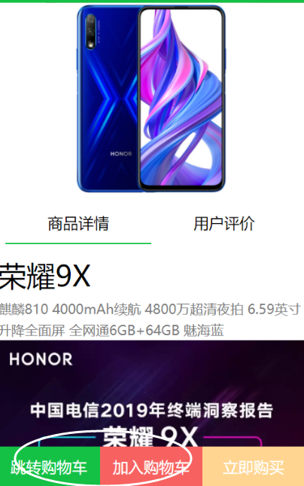

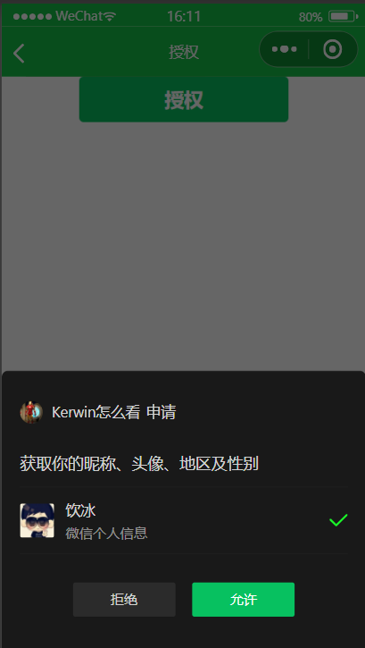
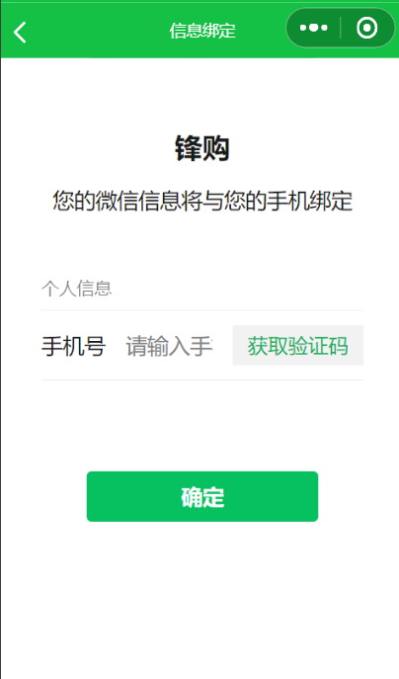

01
授权流程

Slide 3
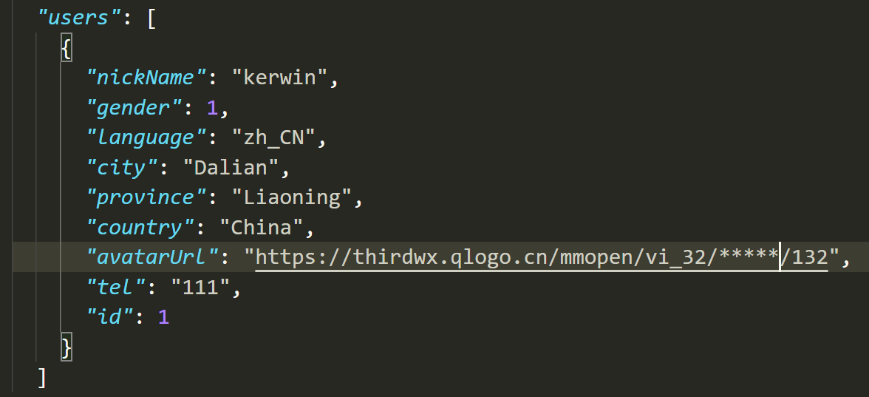
02
业务字段

Slide 4
Thank You
千锋教育-kerwin

